Slide 1
Bienvenidos Segundo Básico
Ciencias Naturales profesor David gallardo.

Slide 2
Como trabajaremos
Mantener la cámara encendida.
Escuchar con atención al profesor.
Responder a la lista.
Si alguien necesita preguntar levantar la mano y esperar que el profesor le de la palabra.
Escuchar con atención las preguntas de los compañeros.
Tener un vocabulario acorde con la clase.
Todas las tareas, trabajos, pruebas al siguiente correo
Profecienciasmater@gmail.com

Slide 3
Objetivo: Recordar contenidos
¿Quién recuerda lo que analizamos el año pasado.?

Slide 4
Los sentidos veamos un video que nos ayudará a recordar.

Slide 5
¿Pregunta ?
¿Para qué sirven los sentidos?
¿ Cuántos sentidos tenemos ?

Slide 6
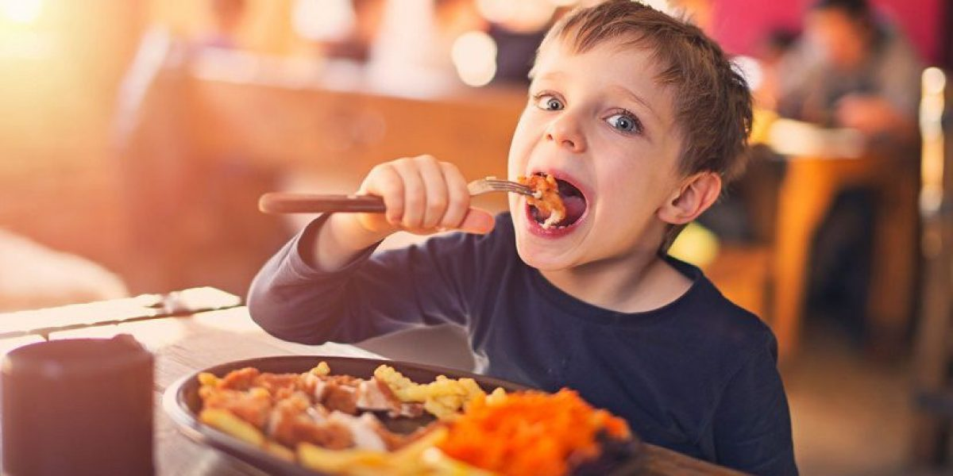
Actividad en tu cuaderno tendremos 10 minutos para realizarla
Escribe un ejemplo para cada sentido y dibújalo
Ejemplo
a) Gusto -

Slide 7
¿Que aprendimos o recordamos hoy?

Slide 8
tarea
Busca recorta y pega un ejemplo para cada sentido.
Enviar la tarea mediante una fotografía al correo del profesor
Cada tarea tendrá nota sumativa.

